Slide 1

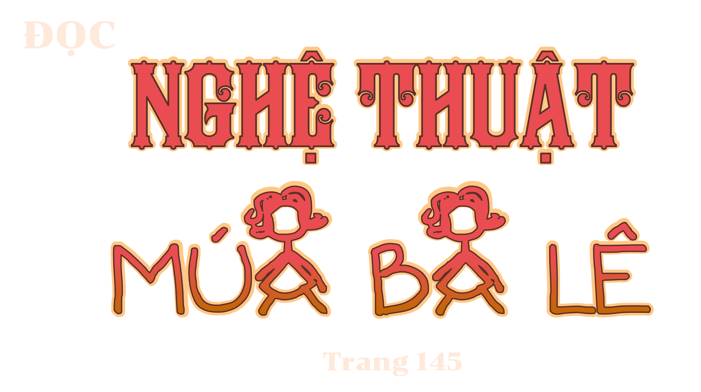
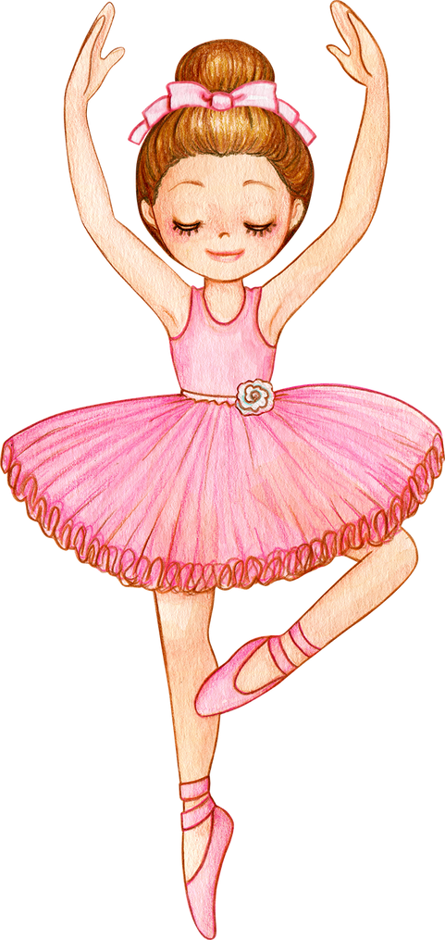


Slide 2
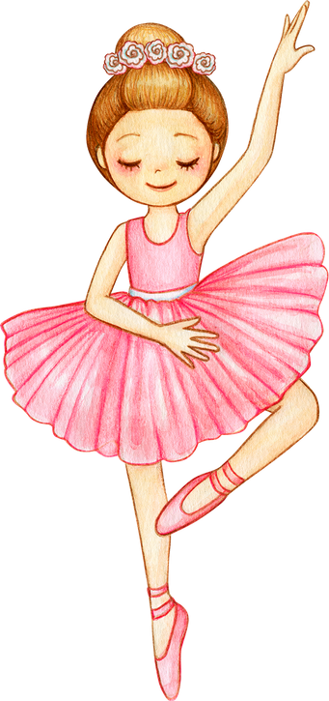


Slide 3


Slide 4

Nêu cảm nhận của em sau khi xem clip về các bạn nhỏ múa ba lê

Slide 6


Slide 7
Nêu cảm nhận của em sau khi xem clip về các bạn nhỏ múa ba lê

Slide 8
Nghệ thuật múa ba lê
Ba lê là môn nghệ thuật múa có nguồn gốc từ châu Âu. Nghệ thuật múa ba lê được biết đến rộng rãi thông qua những vở ba lê – một thể loại vũ kịch có sự kết hợp giữa kịch, âm nhạc và vũ đạo.
Những vở ba lê nổi tiếng thế giới có thể kể đến như Hồ thiên nga, Người đẹp ngủ trong rừng, Lọ Lem,… Mỗi vở kịch là một câu chuyện ca ngợi tình yêu, sự thành thiện và ước mơ vươn tới những điều tốt đẹp của con người trong cuộc sống.
Trong các vở ba lê, người diễn viên dùng động tác múa để thể hiện nội dung thay cho lời nói. Như trong vở Hồ thiên nga, các diễn viên thực hiện những cú xoay người đẹp mắt và chuẩn xác, những bước đi nhẹ như cánh hoa hé mở khiến khán giả có cảm giác được ngắm nhìn một đàn thiên nga đang lướt trên mặt hồ. Khi diễn viên chính đứng một chân xoay liên tục tới 32 vòng trên đầu mũi chân, khan giả cũng cảm nhận được nhân vật đang mong muốn thể hiện sức mạnh một cách mãnh liệt. Để thực hiện được những kĩ thuật rất khó này, người diễn viên phải dày công khổ luyện trong một thời gian dài.
Hiện nay, ba lê là một môn nghệ thuật được nhiều yêu thích và được dạy ở các trường múa trên khắp thế giới.
(Tuệ Nhi tổng hợp)

Slide 9
Theo em, văn bản này có mấy đoạn?

Slide 10
Đoạn 1: Ba lê là... trong cuộc sống.
Đoạn 2: Trong các vở... thời gian dài.
Đoạn 3: phần còn lại.

Slide 11


Slide 12
Nghệ thuật múa ba lê
Ba lê là môn nghệ thuật múa có nguồn gốc từ châu Âu. Nghệ thuật múa ba lê được biết đến rộng rãi thông qua những vở ba lê – một thể loại vũ kịch có sự kết hợp giữa kịch, âm nhạc và vũ đạo.
Những vở ba lê nổi tiếng thế giới có thể kể đến như Hồ thiên nga, Người đẹp ngủ trong rừng, Lọ Lem,… Mỗi vở kịch là một câu chuyện ca ngợi tình yêu, sự thành thiện và ước mơ vươn tới những điều tốt đẹp của con người trong cuộc sống.
Trong các vở ba lê, người diễn viên dùng động tác múa để thể hiện nội dung thay cho lời nói. Như trong vở Hồ thiên nga, các diễn viên thực hiện những cú xoay người đẹp mắt và chuẩn xác, những bước đi nhẹ như cánh hoa hé mở khiến khán giả có cảm giác được ngắm nhìn một đàn thiên nga đang lướt trên mặt hồ. Khi diễn viên chính đứng một chân xoay liên tục tới 32 vòng trên đầu mũi chân, khan giả cũng cảm nhận được nhân vật đang mong muốn thể hiện sức mạnh một cách mãnh liệt. Để thực hiện được những kĩ thuật rất khó này, người diễn viên phải dày công khổ luyện trong một thời gian dài.
Hiện nay, ba lê là một môn nghệ thuật được nhiều yêu thích và được dạy ở các trường múa trên khắp thế giới.
(Tuệ Nhi tổng hợp)

Slide 13


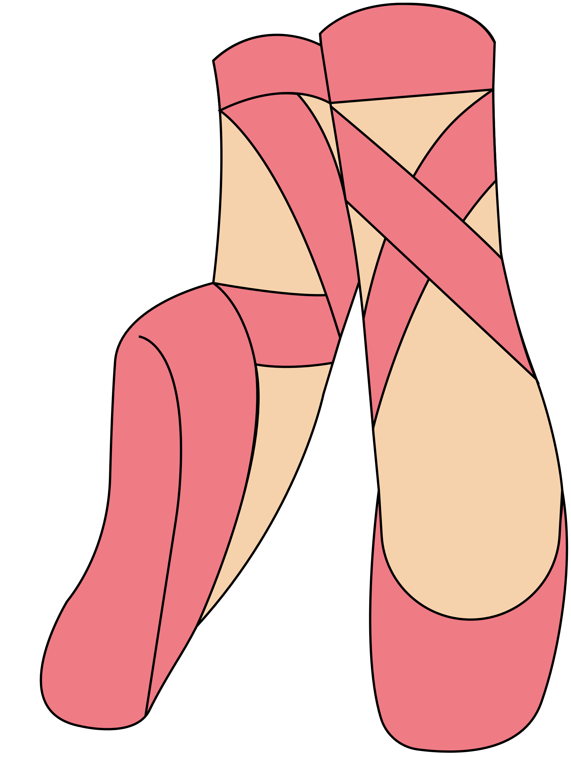
rộng rãi
thể loại
Lọ Lem
nổi tiếng
vở ba lê
khổ luyện
xoay người
mãnh liệt
chuẩn xác

Slide 14

- Nghệ thuật múa ba lê / được biết đến rộng rãi /thông qua những vở ba lê /– một thể loại vũ kịch / có sự kết hợp giữa kịch, /âm nhạc /và vũ đạo;
- Như trong vở Hồ thiên nga, / các diễn viên thực hiện những cú xoay người đẹp mắt /và chuẩn xác,/ những bước đi nhẹ như cánh hoa hé mở / khiến khán giả có cảm giác / được ngắm nhìn một đàn thiên nga / đang lướt trên mặt hồ...

Slide 15


Slide 16
Nghệ thuật múa ba lê
Ba lê là môn nghệ thuật múa có nguồn gốc từ châu Âu. Nghệ thuật múa ba lê được biết đến rộng rãi thông qua những vở ba lê – một thể loại vũ kịch có sự kết hợp giữa kịch, âm nhạc và vũ đạo.
Những vở ba lê nổi tiếng thế giới có thể kể đến như Hồ thiên nga, Người đẹp ngủ trong rừng, Lọ Lem,… Mỗi vở kịch là một câu chuyện ca ngợi tình yêu, sự thành thiện và ước mơ vươn tới những điều tốt đẹp của con người trong cuộc sống.
Trong các vở ba lê, người diễn viên dùng động tác múa để thể hiện nội dung thay cho lời nói. Như trong vở Hồ thiên nga, các diễn viên thực hiện những cú xoay người đẹp mắt và chuẩn xác, những bước đi nhẹ như cánh hoa hé mở khiến khán giả có cảm giác được ngắm nhìn một đàn thiên nga đang lướt trên mặt hồ. Khi diễn viên chính đứng một chân xoay liên tục tới 32 vòng trên đầu mũi chân, khan giả cũng cảm nhận được nhân vật đang mong muốn thể hiện sức mạnh một cách mãnh liệt. Để thực hiện được những kĩ thuật rất khó này, người diễn viên phải dày công khổ luyện trong một thời gian dài.
Hiện nay, ba lê là một môn nghệ thuật được nhiều yêu thích và được dạy ở các trường múa trên khắp thế giới.
(Tuệ Nhi tổng hợp)

Slide 17


Slide 18


Câu 1: Nghệ thuật múa được giới thiệu như thế nào?
Đọc thầm lại bài văn và làm việc cá nhân để thực hiện câu hỏi 1.
Có nguồn gốc từ châu Âu, được biết đến rộng rãi thông qua những vở ba lê – một thể loại vũ kịch có sự kết hợp giữa kịch, âm nhạc và vũ đạo.

Slide 19
Câu 2. Tìm thông tin nói về nội dung của các vở ba lê?
Đọc thầm lại bài văn và thảo luận nhóm đôi để thực hiện câu hỏi 2.
Nội dung các vở ba lê (như Hồ thiên nga, Người đẹp ngủ trong rừng, Lọ Lem...) đều ca ngợi tình yêu, sự thánh thiện và ước mơ vươn tới những điều tốt đẹp của con người.

Slide 20
Câu 3: Trong các vở ba lê, người diễn viên thể hiện nội dung vở kịch bằng cách nào? Điều đó được thể hiện như thế nào trong vở Hồ thiên nga?
Đọc thầm lại bài văn và thảo luận nhóm bốn để thực hiện câu hỏi 3.
Người diễn viên dùng động tác múa (vũ đạo) để thể hiện nội dung thay cho lời nói. Trong vở Hồ thiên nga, các diễn viên thực hiện những cú xoay người đẹp mắt và chuẩn xác, những bước đi nhẹ như cánh hoa hé mở để thể hiện cảnh đàn thiên nga đang lướt trên mặt hồ; diễn viên chính đứng một chân xoay liên tục tới 32 vòng trên đầu mũi chân để diễn tả nhân vật đang mong muốn thể hiện sức mạnh một cách mãnh liệt.

Slide 21
Câu 4: Theo em, vì sao diễn viên múa ba lê phải rất dày công khổ luyện?
Vì những động tác múa của ba lê rất đẹp mắt, tinh tế nhưng đồng thời cũng rất khó. Ví dụ như động tác xoay người thật chuẩn xác, thậm chí xoay đến 32 vòng, động tác đi nhẹ như lướt, động tác đứng trên đầu mũi chân,... Để thể hiện vừa chính xác vừa đẹp mắt những động tác đó, người diễn viên phải dày công khổ luyện trong thời gian dài.
Đọc thầm lại bài văn và suy nghĩ cá nhân để thực hiện câu hỏi 4.

Slide 22
Câu 5. Sắp xếp các thông tin dưới đây theo trật tự trong bài đọc?
1. Thông tin chung về nghệ thuật múa ba lê.
Đọc thầm lại bài văn và thảo luận nhóm đôi để thực hiện câu hỏi 5.
2. Nội dung các vở ba lê.
3. Cách thể hiện nội dung trong các vở ba lê.
4. Sự phổ biến của múa ba lê hiện nay.

Slide 23
Qua những thông tin của bài, em có cảm nhận gì về môn nghệ thuật này?

Slide 24


Slide 25
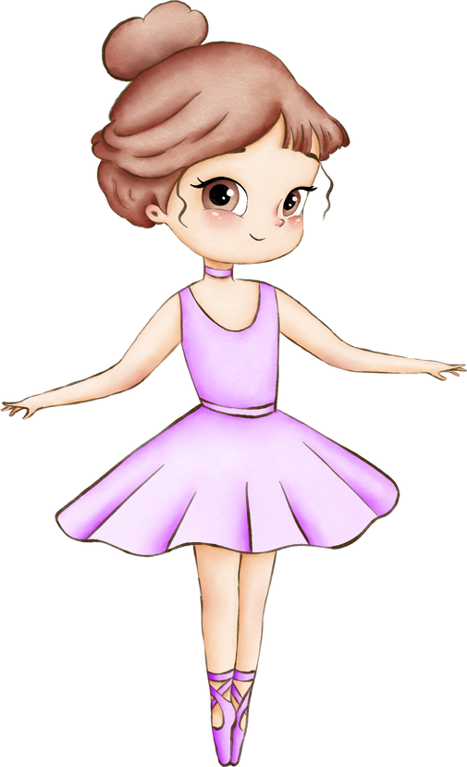
Múa ba lê là một môn nghệ thuật rất độc đáo và tinh tế

Slide 26


Slide 27
Nghệ thuật múa ba lê
Ba lê là môn nghệ thuật múa có nguồn gốc từ châu Âu. Nghệ thuật múa ba lê được biết đến rộng rãi thông qua những vở ba lê – một thể loại vũ kịch có sự kết hợp giữa kịch, âm nhạc và vũ đạo.a
Những vở ba lê nổi tiếng thế giới có thể kể đến như Hồ thiên nga, Người đẹp ngủ trong rừng, Lọ Lem,… Mỗi vở kịch là một câu chuyện ca ngợi tình yêu, sự thành thiện và ước mơ vươn tới những điều tốt đẹp của con người trong cuộc sống.
Trong các vở ba lê, người diễn viên dùng động tác múa để thể hiện nội dung thay cho lời nói. Như trong vở Hồ thiên nga, các diễn viên thực hiện những cú xoay người đẹp mắt và chuẩn xác, những bước đi nhẹ như cánh hoa hé mở khiến khán giả có cảm giác được ngắm nhìn một đàn thiên nga đang lướt trên mặt hồ. Khi diễn viên chính đứng một chân xoay liên tục tới 32 vòng trên đầu mũi chân, khan giả cũng cảm nhận được nhân vật đang mong muốn thể hiện sức mạnh một cách mãnh liệt. Để thực hiện được những kĩ thuật rất khó này, người diễn viên phải dày công khổ luyện trong một thời gian dài.
Hiện nay, ba lê là một môn nghệ thuật được nhiều yêu thích và được dạy ở các trường múa trên khắp thế giới.
(Tuệ Nhi tổng hợp)

Slide 28


Slide 29

Đọc đúng từ ngữ, câu, đoạn và toàn bộ văn bản.
Đọc diễn cảm với giọng đọc phù hợp, nhấn giọng vào những từ ngữ cần thiết để thể hiện tâm trạng, cảm xúc của nhân vật

Slide 30


Slide 31
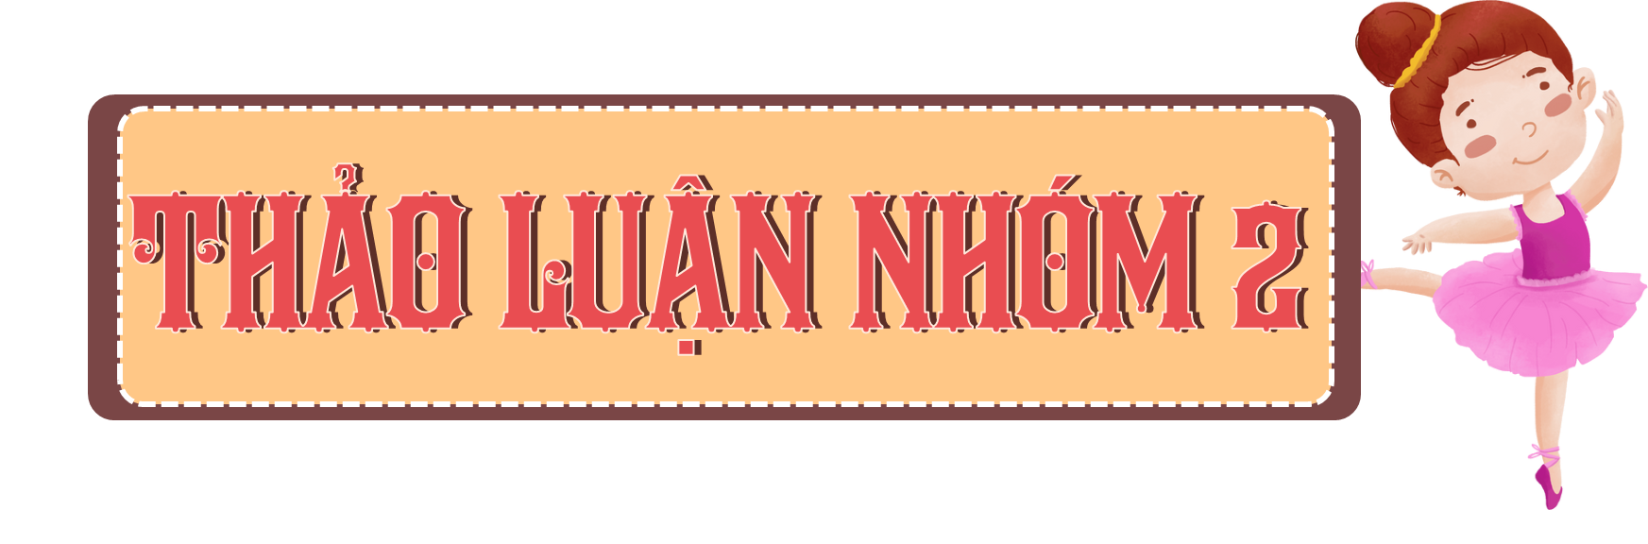
1. Tìm các kết từ có trong câu dưới đây và cho biết tác dụng của chúng trong câu.
Để thực hiện được những kĩ thuật rất khó này, người diễn viên phải dày công khổ luyện trong một thời gian dài.

Slide 33

Kết từ | Tác dụng
để | Biểu thị điều sắp nêu ra là mục đích
trong | Biểu thị quan hệ vị trí

Slide 34


2. Tìm kết từ thay cho bông hoa để hoàn thiện câu.
không dùng lời nói các nghệ sĩ ba lê vẫn thể hiện được nội dung vở kịch thông qua những vũ đạo đẹp mắt điêu luyện.
múa ba lê là một môn nghê thuật tinh tế độc đáo ngày càng được nhiều người yêu thích.

Slide 36

Mặc dù không dùng lời nói nhưng các nghệ sĩ múa ba lê vẫn thể hiện được nội dung vở kịch thông qua những vũ đạo đẹp mắt và điêu luyện.
b. Vì múa ba lê là một môn nghệ thuật tinh tế, độc đáo nên ngày càng được nhiều người yêu thích.

Slide 37


Slide 38
Chia sẻ những điều em học được sau tiết học này.

Slide 39


